Slide 1
Нижняя конечность
Сертификационный курс
«Лабораторное дело в рентгенологии»
Тихмянов Андрей Юрьевич

Slide 2
Строение трубчатой кости
1 -- диафиз;
2 — эпифизы;
3 — костномозговая полость;
4 — надкостница;
5 — надхрящница;
6 — суставной хрящ;
7 — губчатое костное вещество;
8 — компактное костное вещество;
9 — эндохондральная (возникшая внутри хряща) кость;
10 — пластинка роста.

Slide 3
Нижняя конечность (анатомия)
1 - крестец;
2 - крестцово-подвздошый сустав;
3 - верхняя ветвь лобковой кости;
4 - симфизиальная поверхность лобковой кости;
5 - нижняя ветвь лобковой кости;
6 - ветвь седалищной кости;
7 - седалищный бугор;
8 - тело седалищной кости;
9 - медиальный надмыщелок бедренной кости;
10 - медиальный мыщелок большеберцовой кости;
11 - бугристость большеберцовой кости;
12 - тело большеберцовой кости;
13 - медиальная лодыжка;
14 - фаланги пальцев;
15 - кости плюсны;
16 - кости предплюсны;
17 - латеральная лодыжка;
18 - малоберцовая кость;
19 - передний край большеберцовой кости;
20 - головка малоберцовой кости;
21 - латеральный мыщелок большеберцовой кости;
22 - латеральный надмыщелок бедренной кости;
23 - надколенник;
24 - бедренная кость;
25 - большой вертел бедренной кости;
26 - шейка бедренной кости;
27 - головка бедренной кости;
28 - крыло подвздошной кости;
29 - подвздошный гребень

Slide 4
Кости таза (анатомия)
Тазовая кость, правая: а - наружная поверхность:
1 - подвздошная кость;
2 - наружная губа;
3 - промежуточная линия;
4 - внутренняя губа;
5 - передняя ягодичная линия;
6 - верхняя передняя подвздошная ость;
7 - нижняя ягодичная линия;
8 - нижняя передняя подвздошная ость;
9 - полулунная поверхность; 10 - запирательный гребень;
11 - нижняя ветвь лобковой кости;
12 - запирательная борозда;
13 - вертлужная вырезка;
14 - запирательное отверстие;
15 - ветвь седалищной кости;
16 - тело седалищной кости;
17- седалищный бугор;
18 - малая седалищная вырезка;
19 - седалищная ость;
20 - вертлужная ямка;
21 - большая седалищная вырезка;
22 - задняя нижняя седалищная ость;
23 - задняя верхняя седалищная ость;
Тазовая кость, правая: б - внутренняя поверхность:
1 - подвздошный гребень;
2 - подвздошная ямка;
3 - дугообразная линия;
4 - подвздошная бугристость;
5 - ушковидная поверхность;
6 - большая седалищная вырезка;
7 - седалищная ость;
8 - малая седалищная вырезка;
9 - тело седалищной кости;
10 - ветвь седалищной кости;
11 - запирательное отверстие;
12 - нижняя ветвь лобковой кости;
13 - симфизиальная поверхность;
14 - верхняя ветвь лобковой кости;
15 - лобковый бугорок;
16 - гребень лобковой кости;
17 - подвздошно-лобковое возвышение;
18 - нижняя передняя подвздошная ость;
19 - верхняя передняя подвздошная ость

Slide 5
Бедренная кость (анатомия)
1 - головка бедренной кости (caput ossis femoris);
2 - шейка бедренной кости (collum ossis femoris);
3 - большой вертел (trochanter major);
4 - малый вертел (trochanter minor);
5 - вертельная ямка (fossa trochanterica);
6 - межвертельный гребень (crista intertrochanterica);
7 - ягодичная бугристость (tuberositas glutea);
8 - медиальная губа (labium mediale) шероховатой линии;
9 - латеральная губа (labium laterale) шероховатой линии;
10 - межмыщелковая ямка (fossa intercondylaris);
11 - медиальный мыщелок (condylus medialis);
12 - латеральный мыщелок (condylus lateralis);
13 - медиальный надмыщелок (epicondylus medialis);
14 - латеральный надмыщелок (epicondylus lateralis);
15 - тело бедренной-кости (corpus femoris);
16 - шероховатая линия (linea aspera);
17 - межвертельная линия (linea intertrochanterica);
18 - ямка головки бедренной кости (fovea capitis ossis femoris)

Slide 6
Большеберцовая и малоберцовая кости (анатомия)
Большеберцовая и малоберцовая кости, вид сзади:
1 - мыщелковое возвышение;
2 - малоберцовая суставная поверхность;
3 - питательное отверстие;
4 - задняя поверхность;
5 - тело большеберцовой кости;
6 - медиальная лодыжка;
7 - лодыжковая борозда;
8 - медиальный край;
9 - линия камбаловидной мышцы;
10 - верхушка головки малоберцовой кости;
11 - головка малоберцовой кости;
12 - задний край;
13 - задняя поверхность;
14 - питательное отверстие;
15 - латеральная поверхность;
16 - латеральная лодыжка;
17 - медиальный гребень

Slide 7
Стопа (анатомия)
Кости стопы, правой, вид сверху:
1 - пяточная кость; 2 - блок таранной кости; 3 - таранная кость; 4 - ладьевидная кость; 5 - медиальная клиновидная кость; 6 - промежуточная клиновидная кость; 7 - I плюсневая кость; 8 - проксимальная фаланга; 9 - дистальная (ногтевая) фаланга; 10 - средняя фаланга; 11 - бугристость V плюсневой кости; 12 - кубовидная кость; 13 - латеральная клиновидная кость; 14 - бугор пяточной кости

Slide 9
Общие принципы рентгенологического исследования конечностей
При рентгенологическом исследовании конечностей основной методикой является рентгенография.
Показаниями к рентгенографии
Травма
Заболевания костно-суставного аппарата конечностей
Противопоказаний к рентгенографии конечностей практически не существует.
Специальной подготовки к рентгенографии конечностей не требуется
Гипс снимается. При невозможности снятия гипса
Средний гипс увеличение мАс на 50% или кВ на 5-7 кВ
Объемный гипс увеличение мАс на 100% или кВ на 8-10 кВ
Пластиковый гипс увеличение мАс на 25% или кВ на 3-4 кВ

Slide 10
Основные и специальные проекции при рентгенографии пальцев
Пальцы
Задняя проекция
Задняя косая проекция
Боковая проекция
Сесамовидные кости
(тангенциальная проекция)

Slide 11
Укладки при рентгенографии пальцев стопы

Slide 12
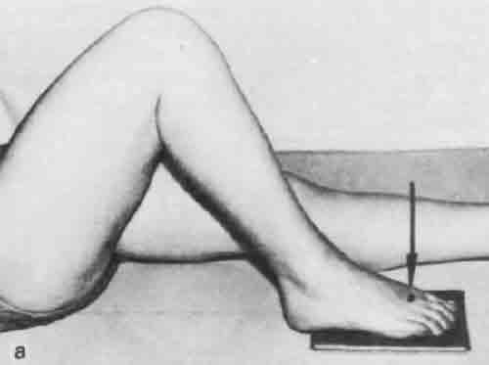
Основные и специальные проекции при рентгенографии стопы
Основные проекции
Задняя прямая проекция
Косая проекция
Боковая проекция
Специальные проекции
Задняя и боковая с нагрузкой,

Slide 13
Укладка для рентгенографии стопы в прямой тыльной проекции

Slide 14
Специальные проекции стопы

Slide 15
Правильная укладка для рентгенографии таранной кости

Slide 16
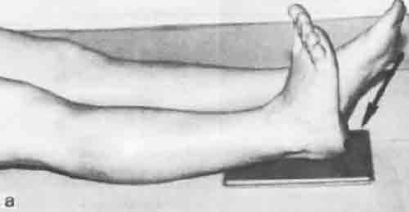
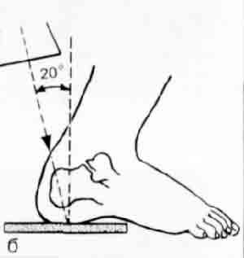
Рентгеновские укладки пяточной кости
Основные проекции
Подошвенно-тыльная (аксиальная) проекция
Боковая проекция

Slide 17
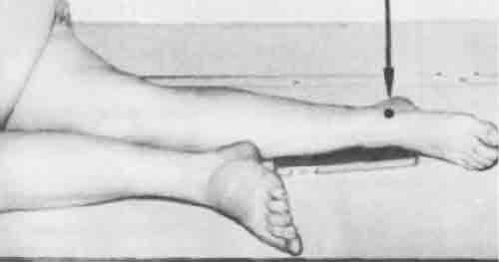
Рентгеновские укладки голеностопного сустава
Основные проекции
Задняя проекция
Задняя проекция—суставной щели
Косая (45°) проекция
Боковая проекция
Специальные проекции
Задняя проекция с силовым сгибанием

Slide 18
Рентгенография при неотложных состояниях

Slide 19
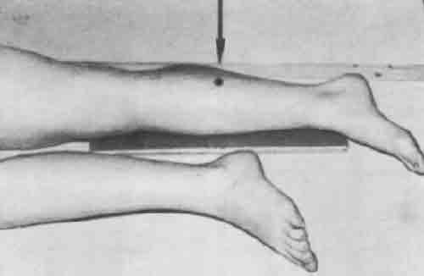
Рентгеновские укладки при рентгенографии голени
Основные укладки:
Прямая проекция
Боковая проекция

Slide 20
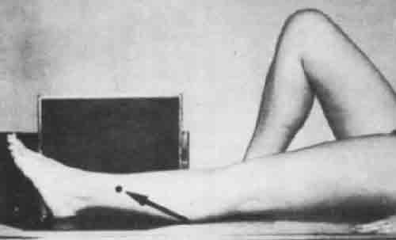
Информативность снимка и укладки при тяжелом состоянии пациента

Slide 21
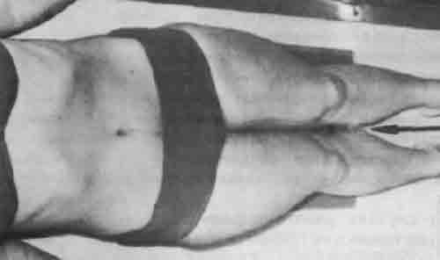
Рентгеновские укладки при рентгенографии коленного сустава
Основные проекции
Задняя проекция
Косая проекция
Боковая проекция
Специальные проекции
Задняя проекция (двухстороняя) с нагрузкой

Slide 22
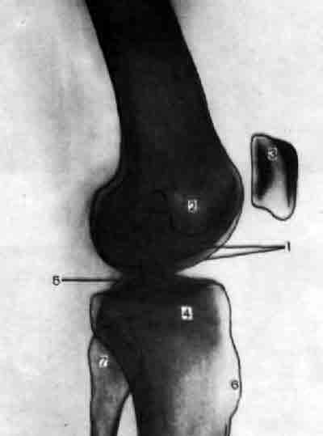
Боковая проекция коленного сустава

Slide 23
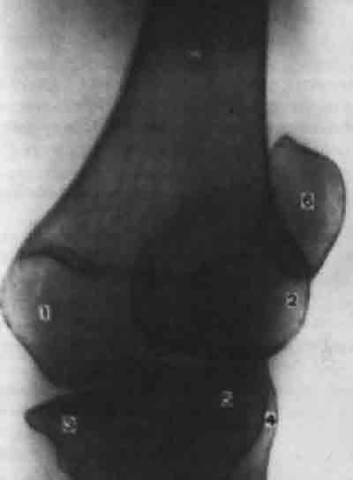
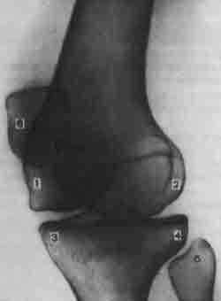
Косая проекция коленного сустава

Slide 24
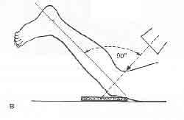
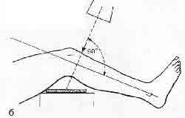
Коленный сустав — межмыщелковая ямка
Основные проекции
Передняя аксиальная (метод Кэмп Koвентри и Холмблада)
Специальныe проекции
Задняя аксиальная проекция

Slide 25
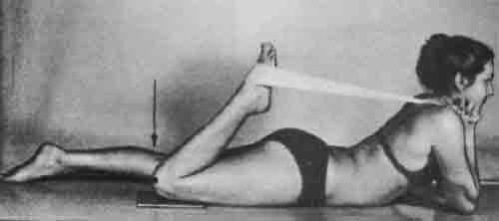
Надколенник и надколенниково-бедренный сустав
Передняя проекция
Боковая проекция
Тангенциальная проекция (метод Мерчанта)
Тангенциальная проекция нижневерхняя, методы Хьюстона и Сеттегата),

Slide 26
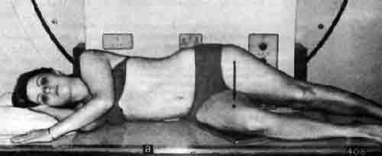
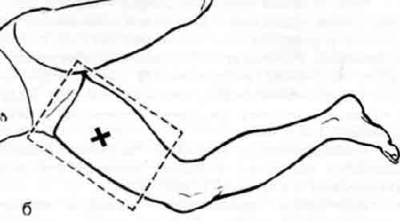
Бедренная кость — средняя и дистальная треть
Задняя проекция,
Боковая проекция,

